Slide 1


Diseño de un escáner low cost basado en sensor RGB
Trabajo Fin de Máster. Máster Universitario de Sensores para Aplicaciones Industriales.
ALUMNO: Jorge Lorente Benítez
TUTOR: Rafael Masot Peris

Slide 2

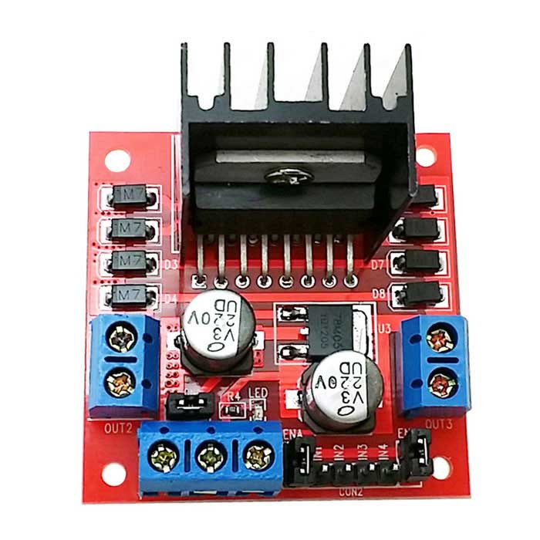
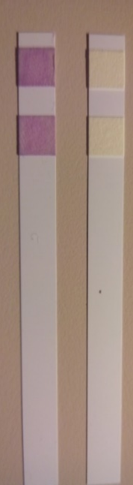
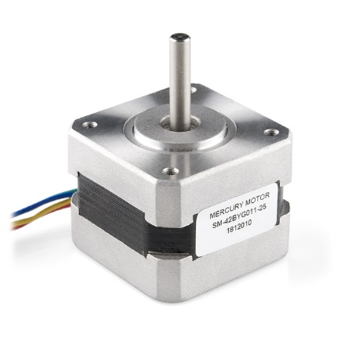
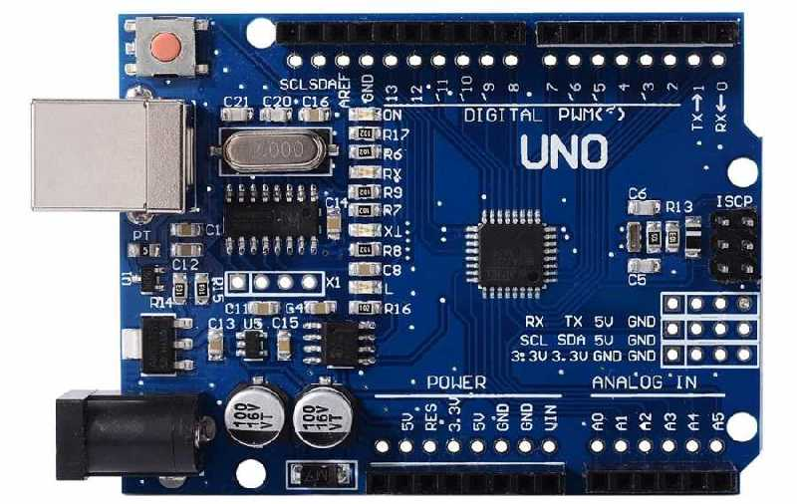
Estructura
Introducción
Estado de la técnica
Desarrollo del prototipo
Caracterización y validación
Aplicación
Conclusiones

Slide 3
1) Introducción – Objetivos
Diseño de un escáner unidimensional y low cost basado en sensor RGB.
Análisis productos actuales.
Caracterización de elementos electrónicos.
Diseño, fabricación y caracterización de un prototipo.
Prototipo en aplicación real.

Slide 4
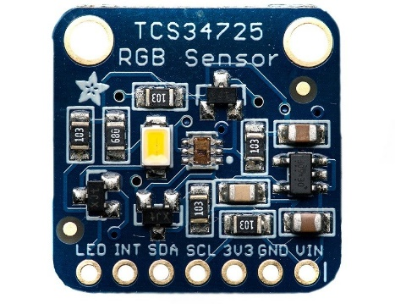
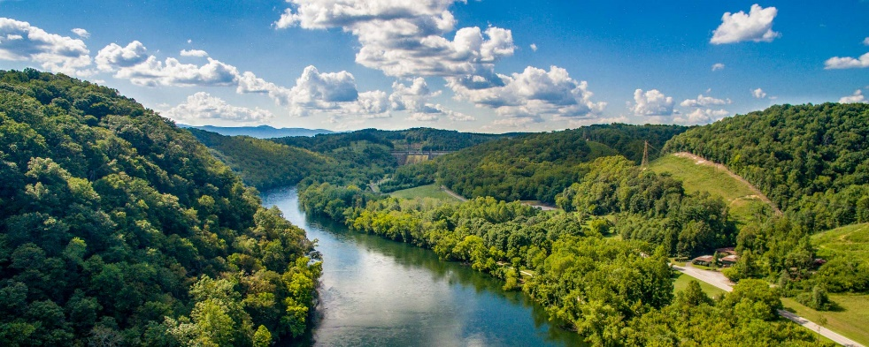
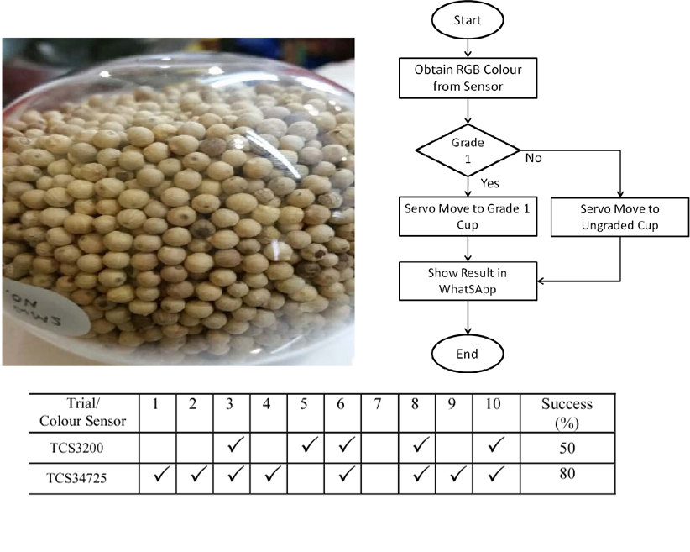
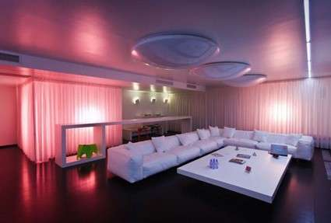
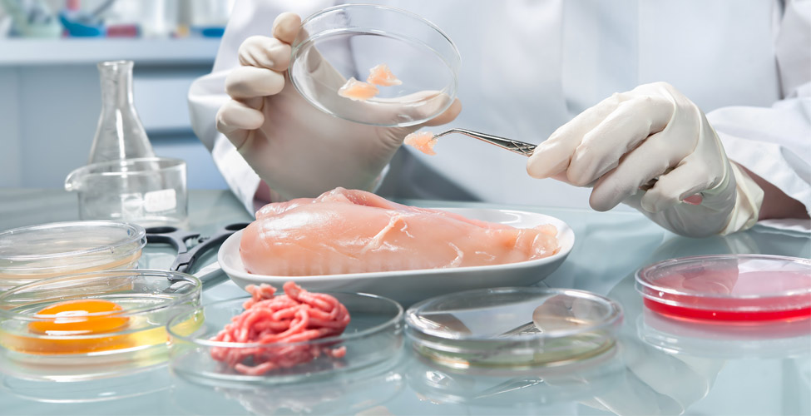
1) Introducción – Motivación

Slide 5
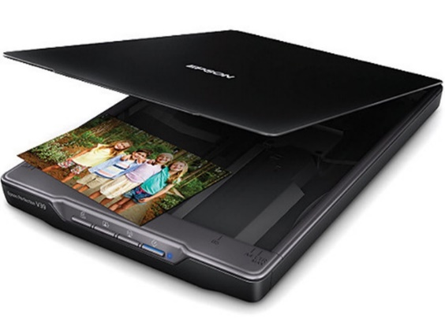
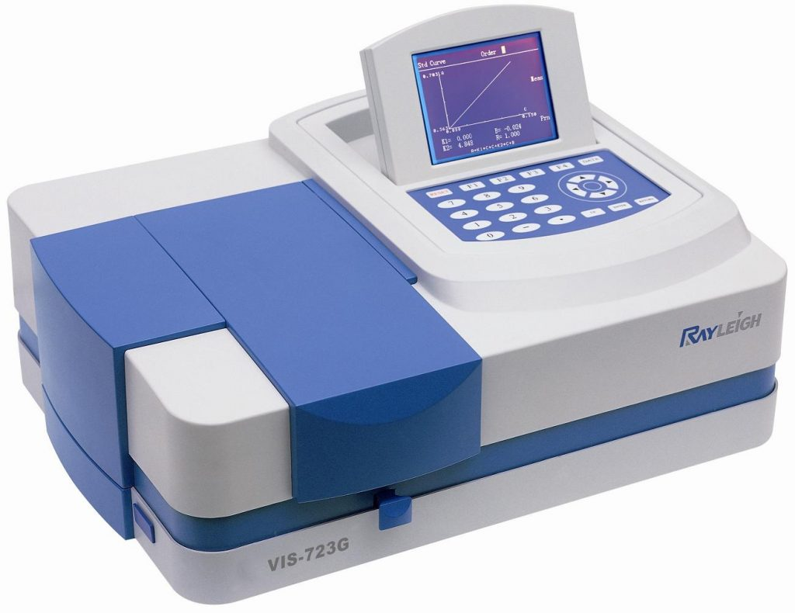
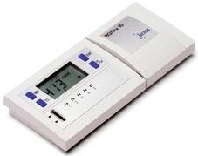

2) Estado de la técnica – Productos
40€ – 500€
1000€ – 12000€
1€ – 100€
1000€ – 5000€

Slide 6
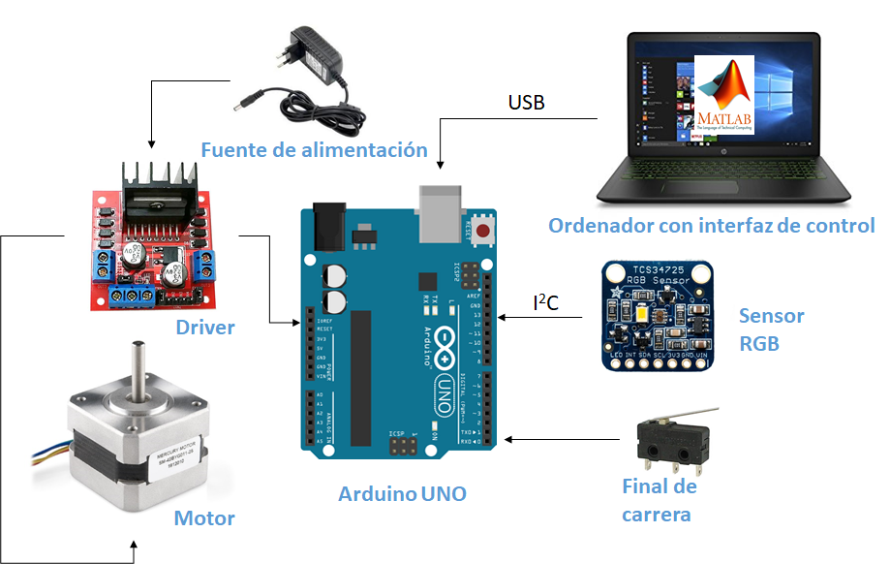
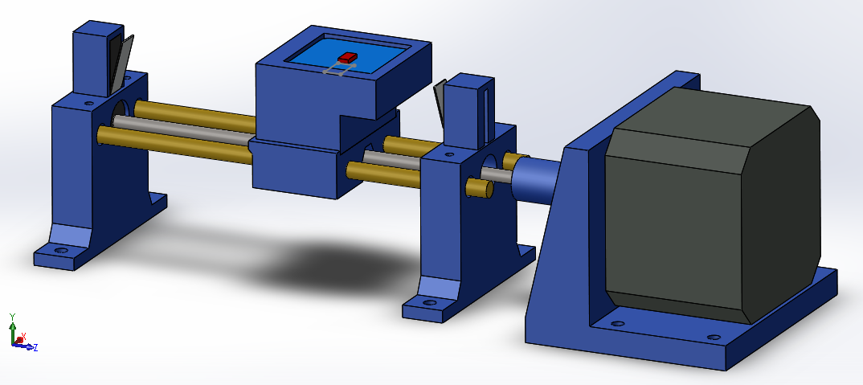
2) Estado de la técnica – Solución adoptada

Slide 7
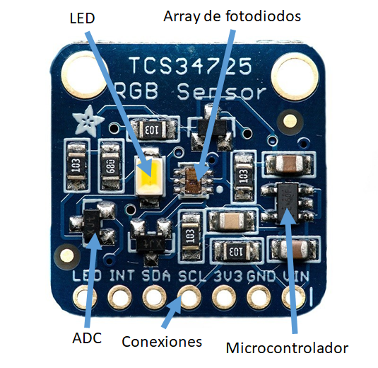
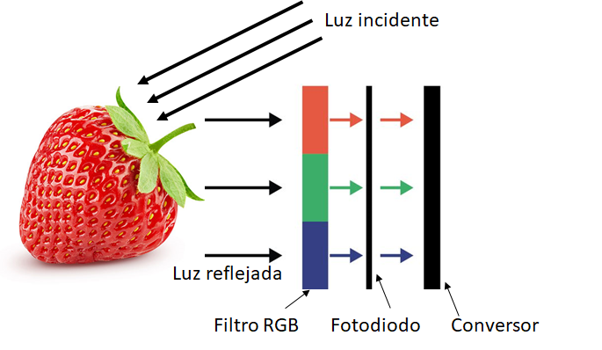
3) Desarrollo del prototipo – Caracterización del sensor

Slide 8
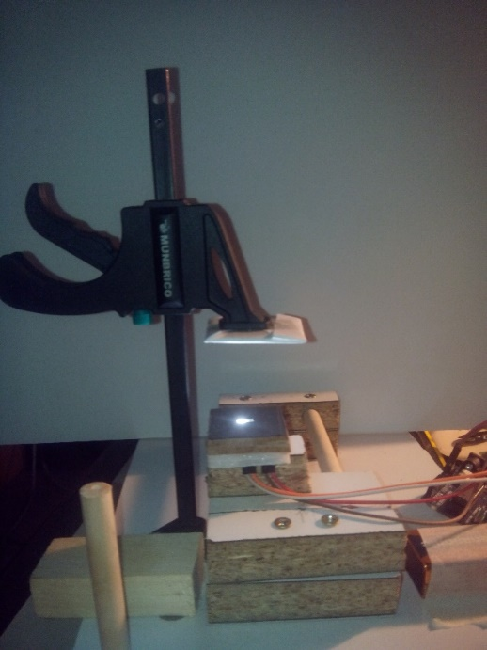
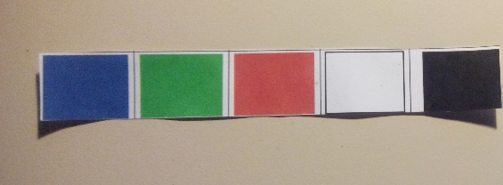
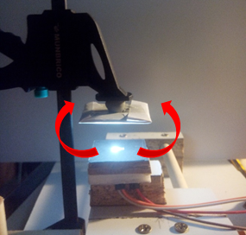
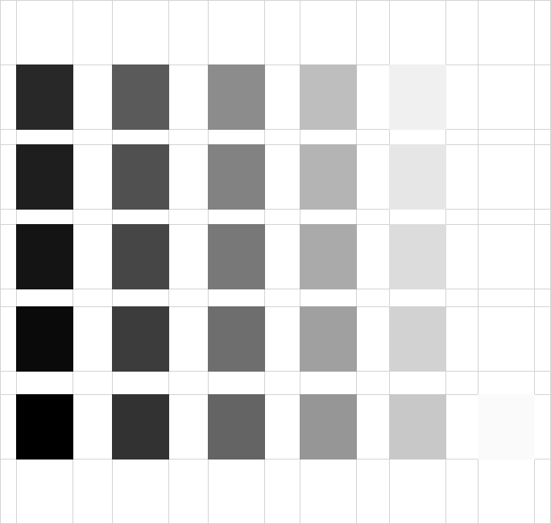
3) Desarrollo del prototipo – Caracterización del sensor
Parámetros (tiempo de integración y ganancia)
Iluminación
Reproducibilidad
Resolución
Distancia a la muestra
Ángulo respecto a la muestra
Área de detección

Slide 9
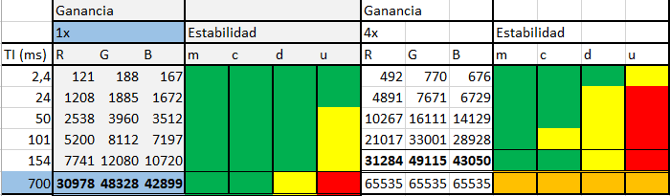
3) Desarrollo del prototipo – Caracterización del sensor
Parámetros | Iluminación | Reproducibilidad | Resolución | Distancia | Ángulo | Área de detección
TI = 700 ms G = 1 | LED | Desv. Rel 1.3% | 0.45% | 3 ó 4 mm | 0º | 7x3 mm

Slide 10
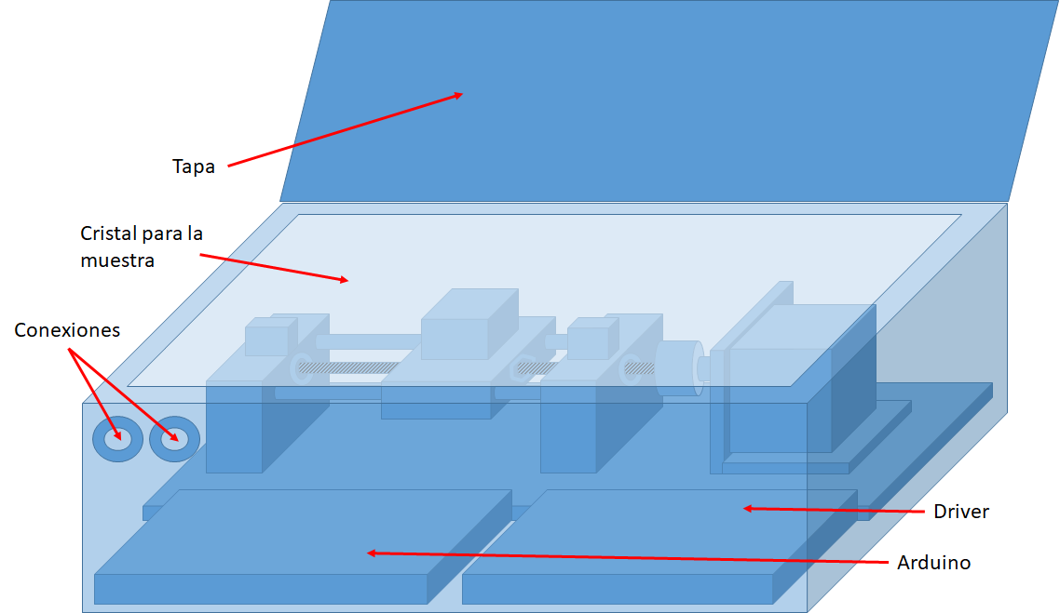
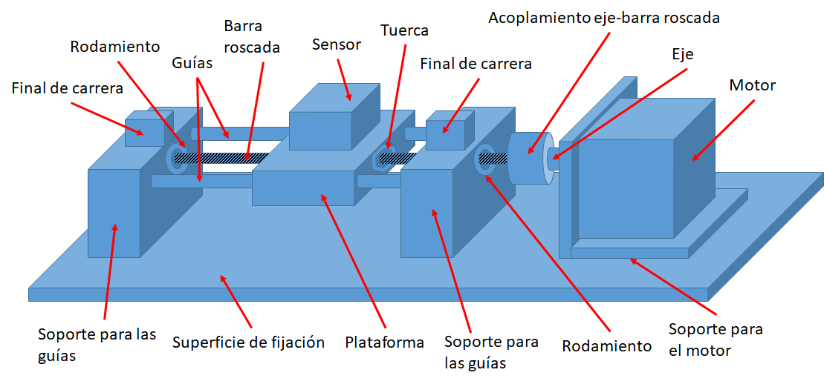
3) Desarrollo del prototipo – Diseño

Slide 11
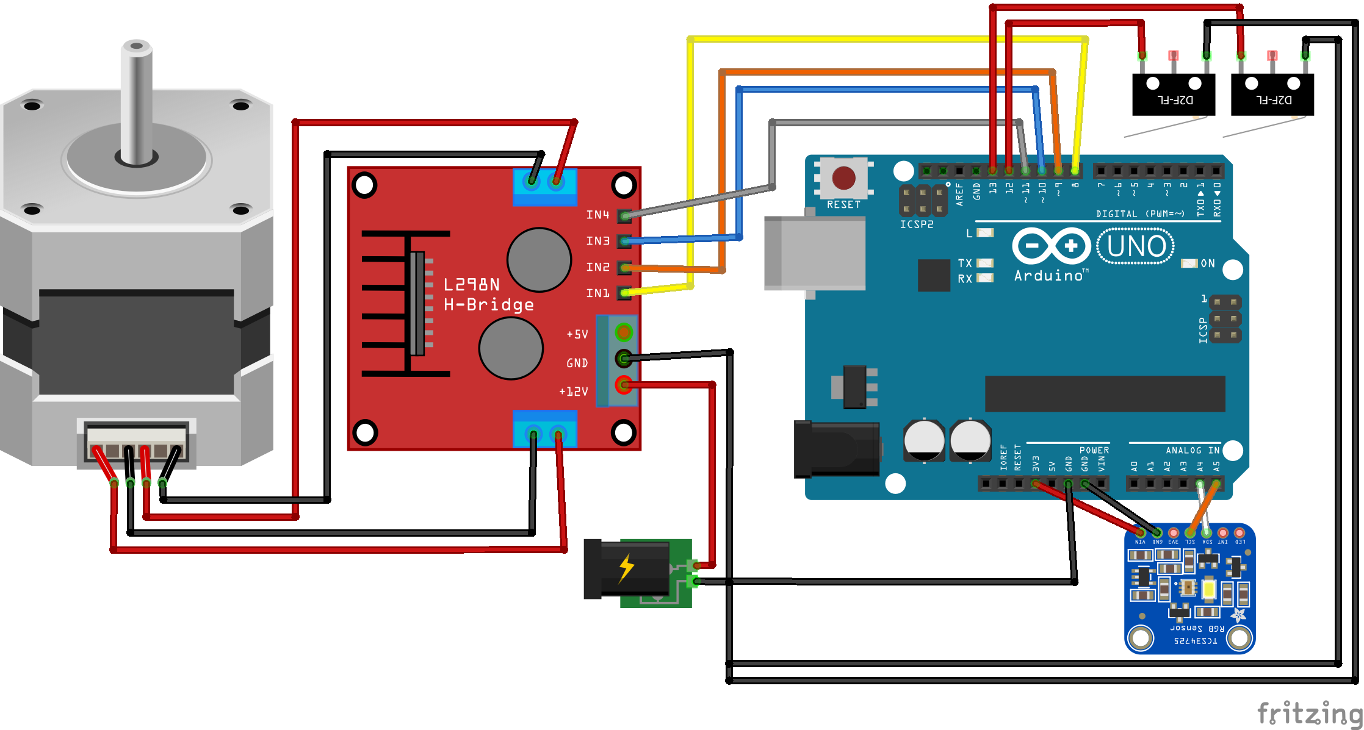
3) Desarrollo del prototipo – Conexiones

Slide 12
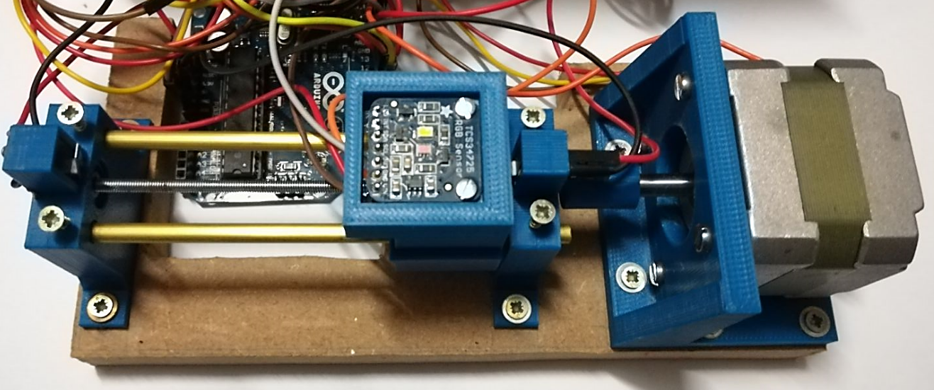
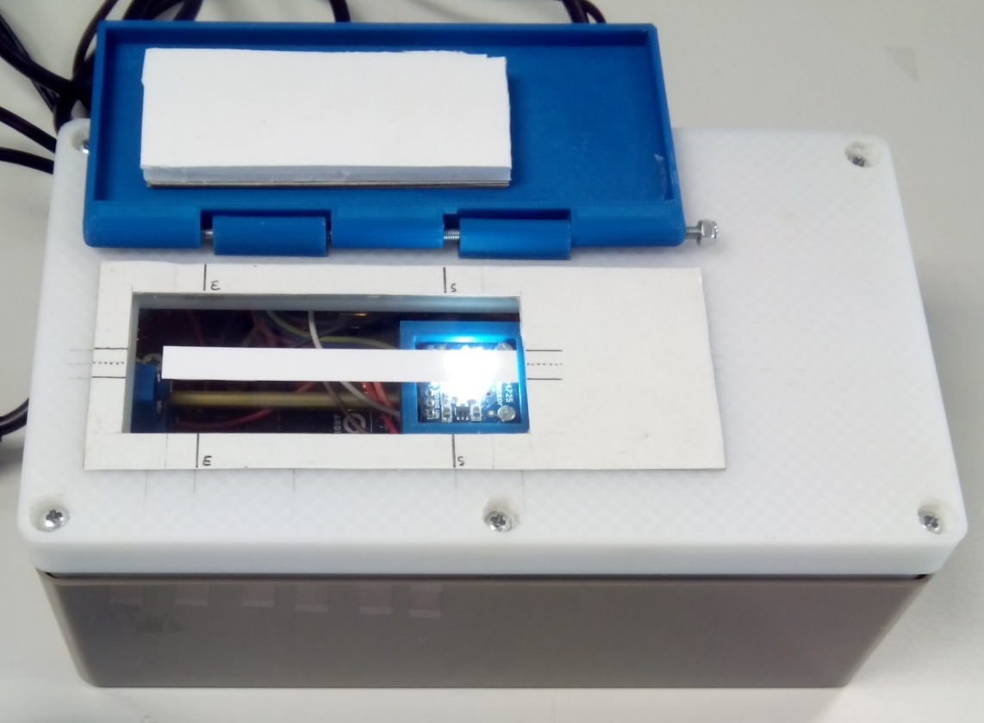
3) Desarrollo del prototipo – Montaje

Slide 13
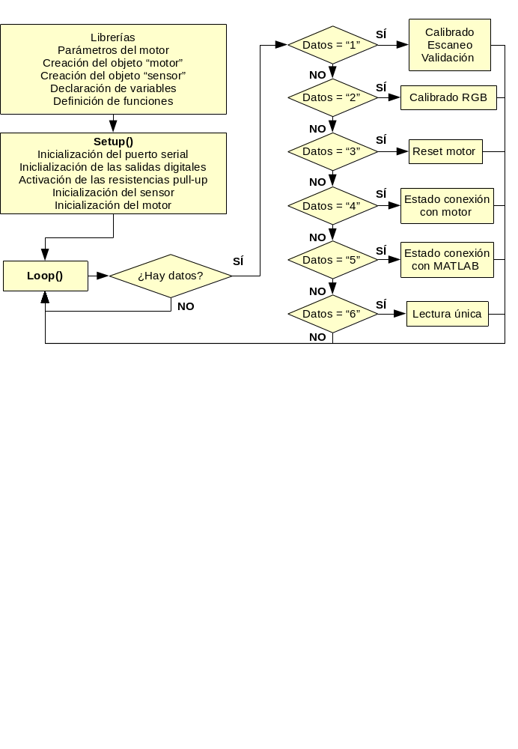
3) Desarrollo del prototipo – Software Arduino

Slide 14
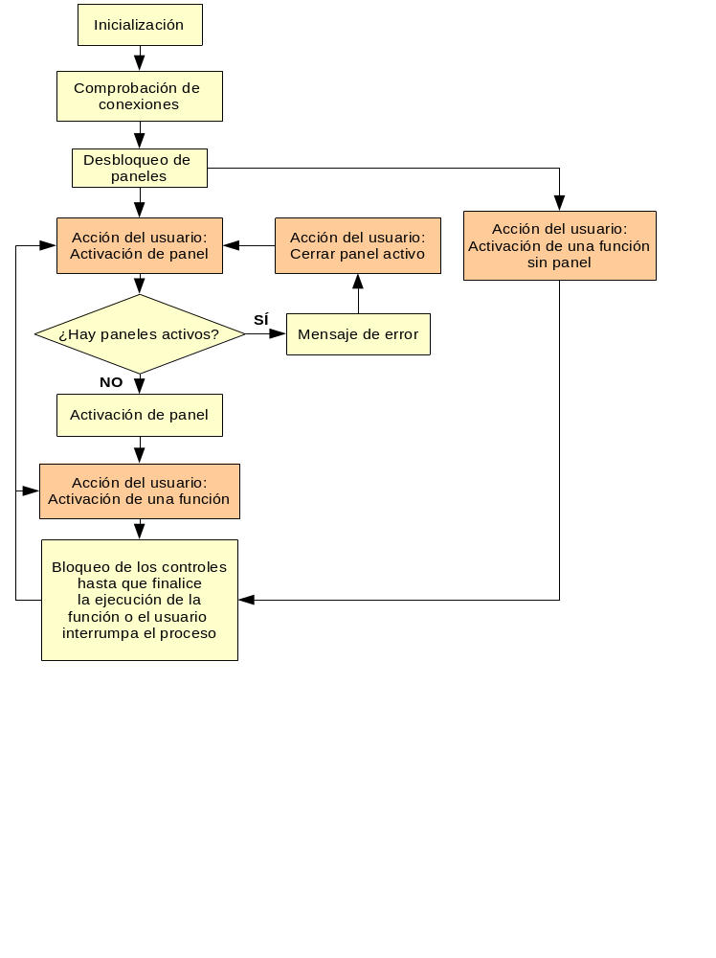
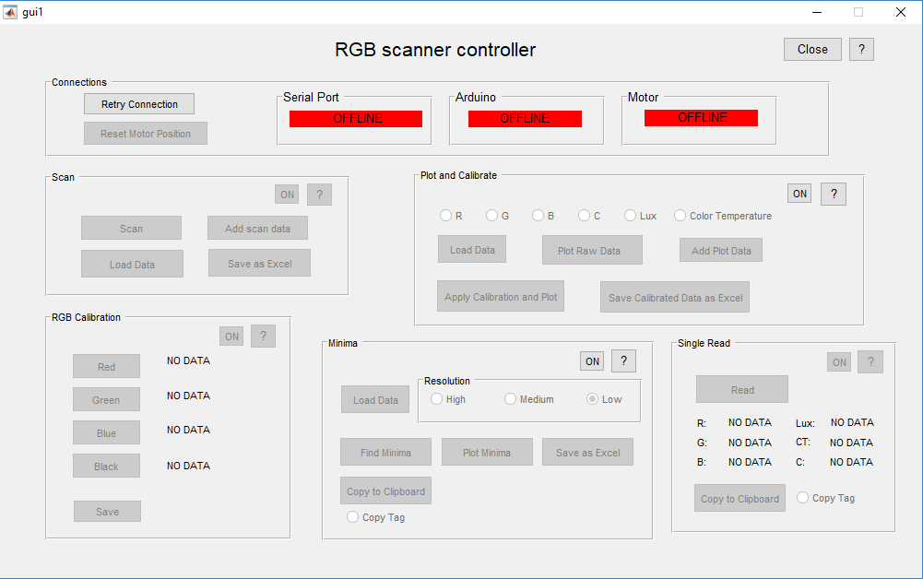
3) Desarrollo del prototipo – Software de MATLAB

Slide 15
4) Caracterización
1)
2)
Detección del fondo
Dimensiones de las muestras
Detección del color
Reproducibilidad
Resolución
Transparencia
Iluminación
3)
4)
5)
6)
7)
8)
9)
10)

Slide 16
4) Caracterización – Resultados
Distancia entre muestras
Resolución

Slide 17
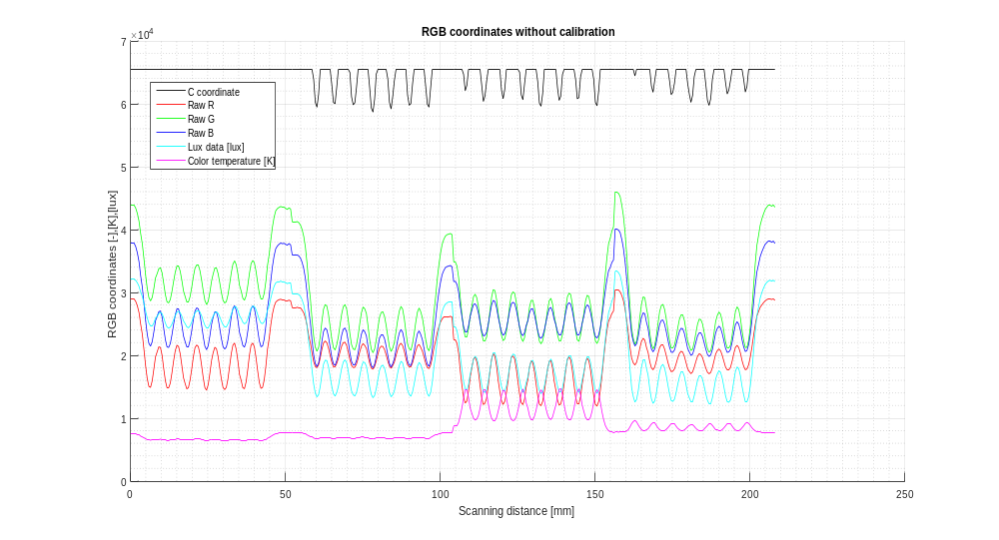
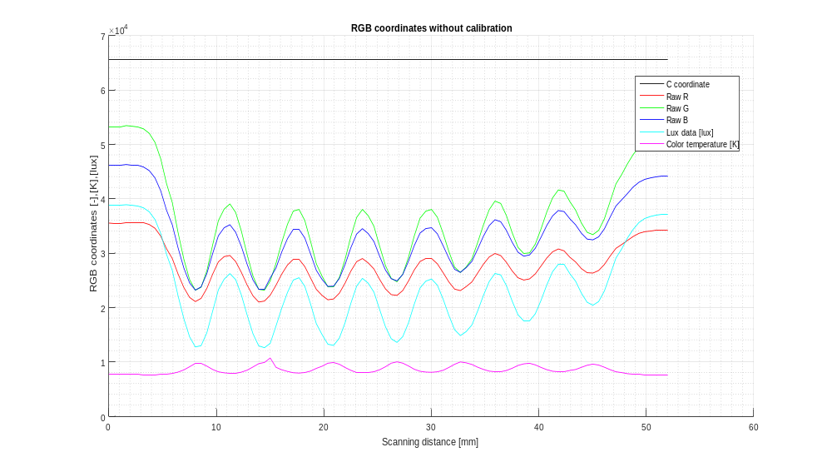
4) Caracterización – Resultados
Transparencia
Reproducibilidad

Slide 18
4) Caracterización – Resultados
Parámetro | Conclusiones
Detección de fondo | Desviación relativa ≤ 1%
Distancia entre muestras | ≥ 7 mm
Longitud y anchura | ≥ 6 x 7 mm
Tonos y transparencia | Resolución = 5% ; R²>0.9
Reproducibilidad | Desviación relativa = 1.05%

Slide 19
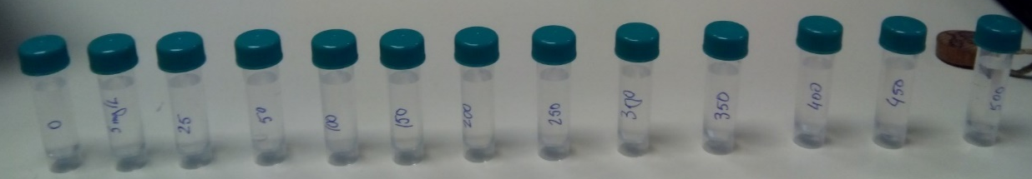
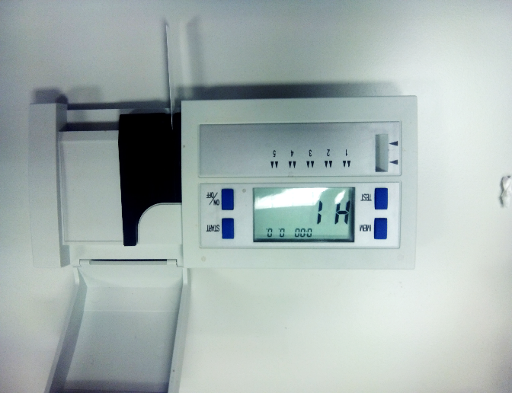

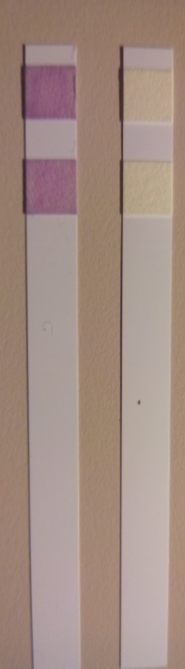
5) Aplicación – Determinación de nitratos
KNO₃

Slide 20
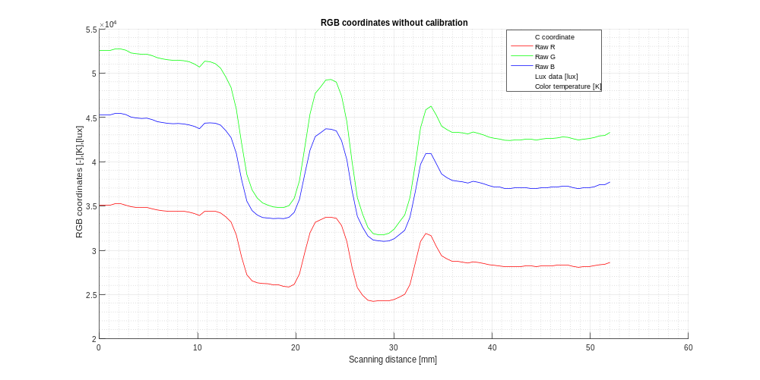
5) Aplicación – Resultados
Fondo blanco de la tira
Zona reactiva 1
Zona reactiva 2
Comienzo de la zona reactiva 1
Se acaba la tira, fondo blanco del prototipo

Slide 21
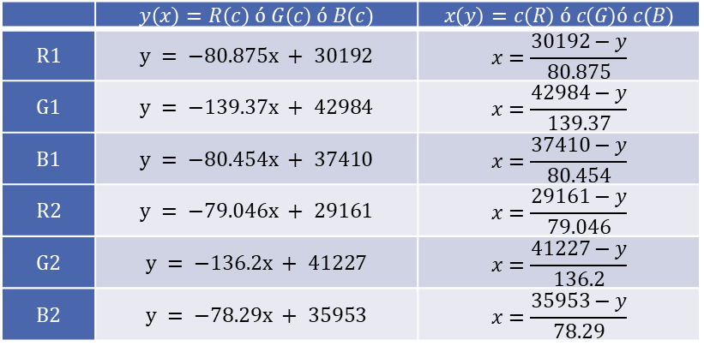
5) Aplicación – Resultados
 | $$y\left(x\right)=R\left(c\right) ó G\left(c\right) ó B(c)$$ | $$x\left(y\right)=c\left(R\right) ó c\left(G\right)ó c(B)$$
$$R1$$ | $$y = −80.875x + 30192$$ | $$x=\frac{30192−y}{80.875}$$
$$G1$$ | $$y = −139.37x + 42984$$ | $$x=\frac{42984−y}{139.37}$$
$$B1$$ | $$y = −80.454x + 37410$$ | $$x=\frac{37410−y}{80.454}$$
$$R2$$ | $$y = −79.046x + 29161$$ | $$x=\frac{29161−y}{79.046}$$
$$G2$$ | $$y = −136.2x + 41227$$ | $$x=\frac{41227−y}{136.2}$$
$$B2$$ | $$y = −78.29x + 35953$$ | $$x=\frac{35953−y}{78.29}$$

Slide 22
5) Aplicación – Resultados
 | RQFlex | G2 (peor) | B1(mejor)
Desviación estándar media (mg/l) | 5,00 | 16,78 | 8,16
Desviación relativa (%) | 2,22 | 7,46 | 3,63

Slide 23
5) Aplicación – Resultados

Slide 24
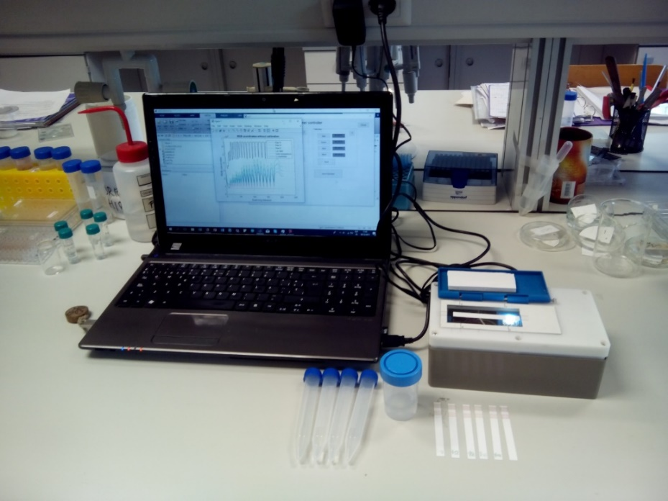
6) Conclusiones
Caracterización sensor y motor.
Diseño del sistema.
Caracterización del sistema.
Aplicación.
Escáner viable como alternativa a productos comerciales.
Equipo susceptible de mejoras.

Slide 25
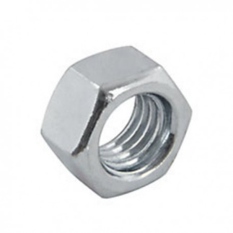
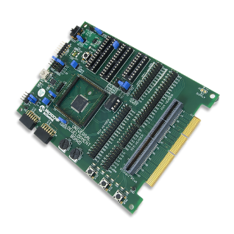
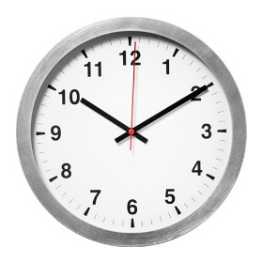

Presupuesto
Material | Cantidad | Precio total (€)
Tornillería | - | 6.53
Z-ULTRAT | 200 gr | 11.62
Barras | 2 | 3.65
Caja | 1 | 15.95
Rodamientos | 2 | 9.42
Material | Cantidad | Precio total (€)
Sensor RGB TCS34725 | 1 | 11.99
Arduino UNO con cable USB | 1 | 12.25
Driver L298N | 1 | 1.32
Conexionado | - | 1.26
Fuente de alimentación | 1 | 14.95
SM-42BYG011-25 | 1 | 16.5
Mano de obra | Horas (h) | Precio/hora (€/h)
Graduado Ingeniería Mecánica | 300 | 14.35
TOTAL MATERIAL | 105.74
TOTAL HORAS | 4305
COSTE TOTAL PRODUCCIÓN | 4410.74

Slide 26
Diseño de un escáner low cost basado en sensor RGB
ALUMNO: Jorge Lorente Benítez
TUTOR: Rafael Masot Peris
¡GRACIAS POR SU ATENCIÓN! ☺

